Slide 1
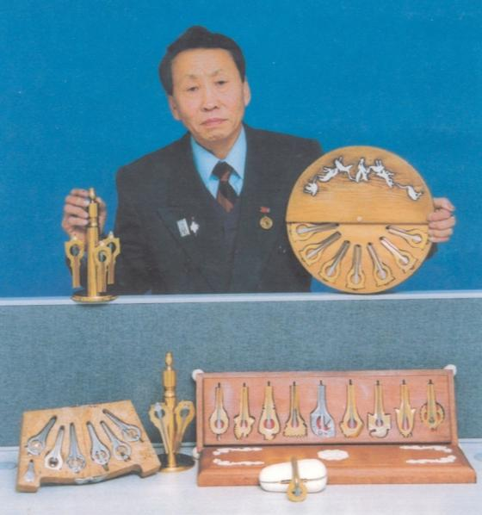
Иннокентий Никитич Готовцев
Намский улус Республики Саха (Якутия)
Отличник просвещения РСФСР
Заслуженный учитель школ РС(Я)
Народный мастер
по изготовлению хомуса
с.Намцы 2009 г.

Slide 2
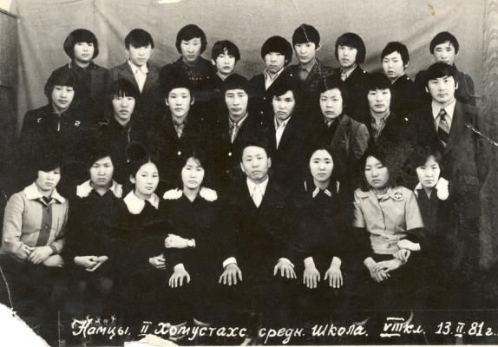
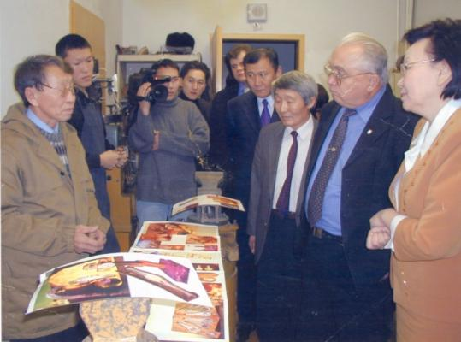
Иннокентий Никитич родился в 1942 г. в Батагайском наслеге Усть-Алданского района Якутии. В 1962 г. окончил Дюпсюнскую среднюю школу. С 1962 по 1965 гг. служил в рядах Светской Армии. С 1965 г. – учитель начальных классов. В 1972 г. окончил Якутский госуниверситет, получил квалификацию учителя якутского языка и литературы. С 1970 по 1994 гг. работал учителем во II Хомустахской средней школе Намского улуса. С 1994 по 2007 гг. преподавал в Намском педагогическом колледже.

Slide 3
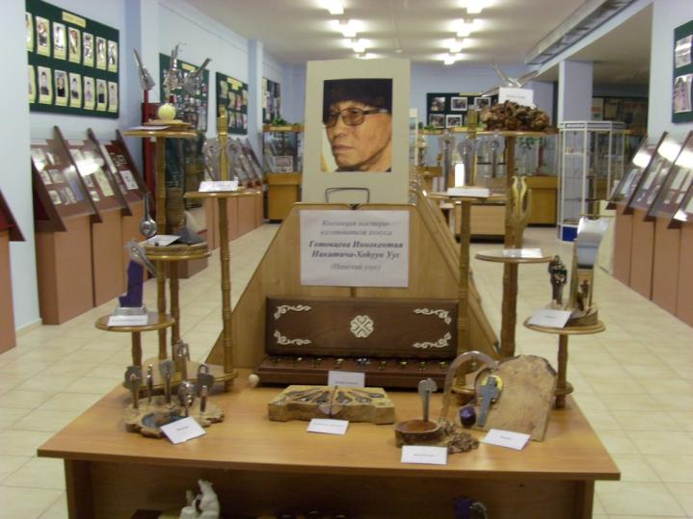
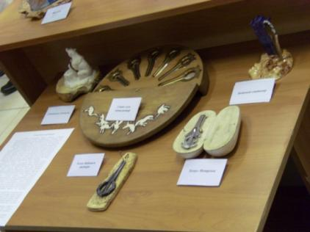
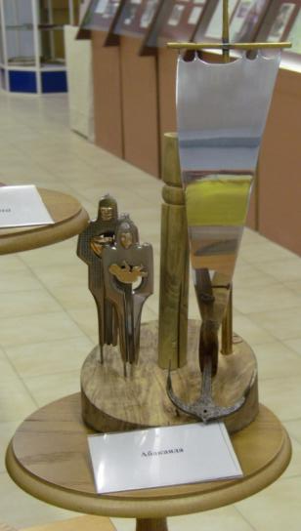
Имеет квалификации шофера, тракториста, сварщика, изготовителя хомуса, учителя.
В 1994 г. специальным республиканским советом присвоено почетное звание «Народный мастер» по изготовлению Якутского народного музыкального инструмента варганной музыки хомуса.

Slide 4
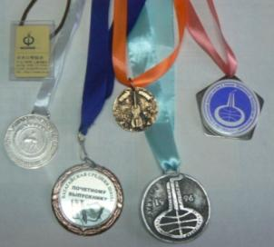
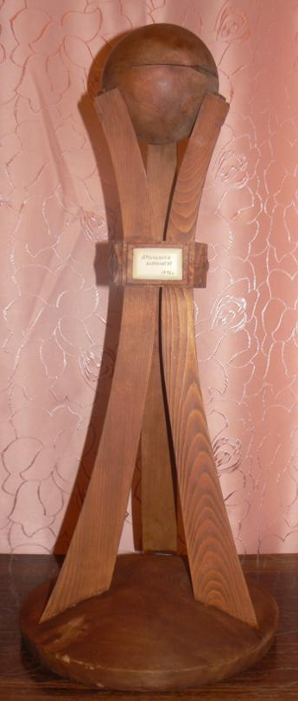
Иннокентий Никитич
Участник I, II конгрессов, дипломант III Всемирного конгресса варганной музыки,
Автор брошюры «Хомус Готовцева»
Обладатель Гран-при республиканского конкурса мастеров изготовителей хомуса им.С.Гоголева-Амынньыкы уус
Лауреат Европейского фестиваля варгана, прошедшего в г.Осло, Норвегия
Организатор авторской школы хомуса (приказ МО РС(Я) «01-06/01 от 5.01.1999г.)
Автор новой станочной технологии изготовления хомуса
Автор двух изобретений в якутском хомусе (патент РФ от 1998г.)
Автор журнала-альбома «Новые технологии якутского хомуса» (2003г)

Slide 5
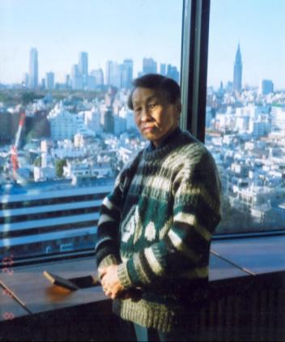
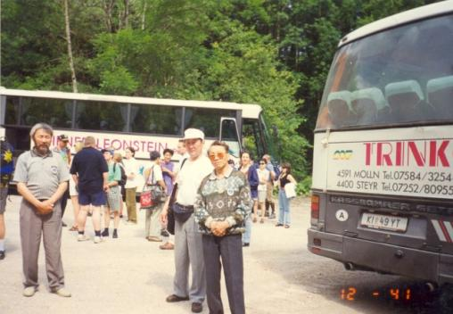
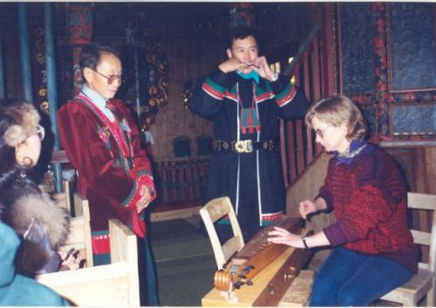
Творческие поездки
Международный фестиваль варганной музыки.
Австрия, г.Мольн, 1998 г.
Творческая выставка автора новой технологии изготовления хомуса Готовцева И.Н.
Япония, г.Токио, 2002 г.
Международный фестиваль варганной музыки народностей Севера.
Норвегия, г.Фагернес, 2000 г.

Slide 6
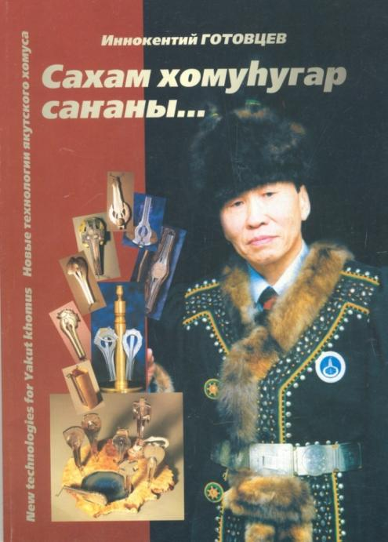
На страницах журнала-альбома «Новые технологии якутского хомуса»
Педагогическая технология авторской школы народного мастера И.Н.Готовцева. Особенности методики.
Устав авторской школы хомуса народного мастера Готовцева И.Н. Принят решением педагогического совета Намского педагогического училища 1988г
Положение о творческой мастерской педагога-народного мастера УЬУЙААН. Утверждено Министром образования Республики Саха (Якутия) Е.И.Михайловой 18.02.1998г.
Рецензия к методическому пособию «Авторская школа народного мастера Готовцева И.Н.» (изготовление хомуса) доктора филологических наук, президента Международного центра варганной музыки И.Е.Алексеева 20.03.2000г.
Эскизы Г.Г.Петрова-дизайнера и учащихся авторской школы

Slide 7
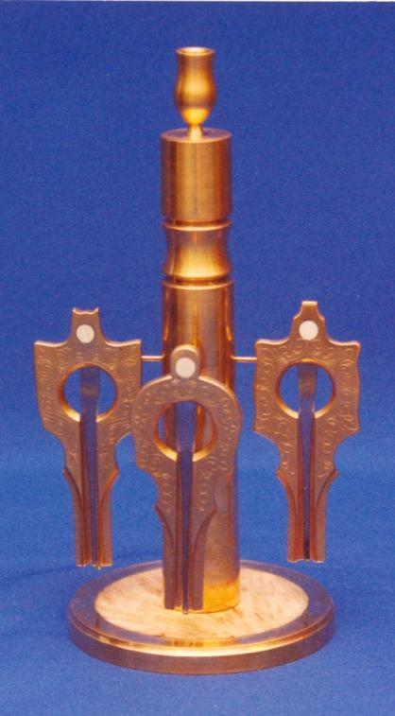
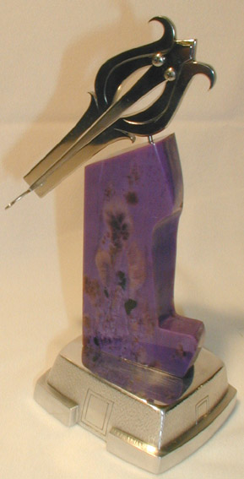
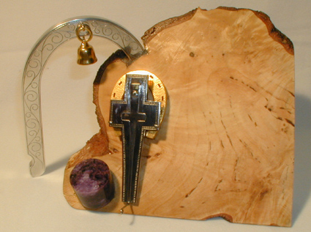
Изделия мастера

Slide 8
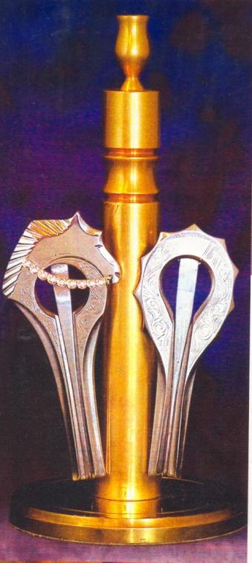
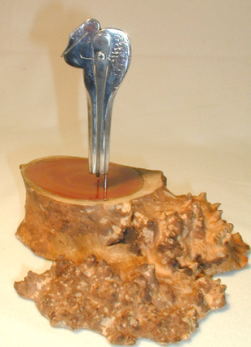
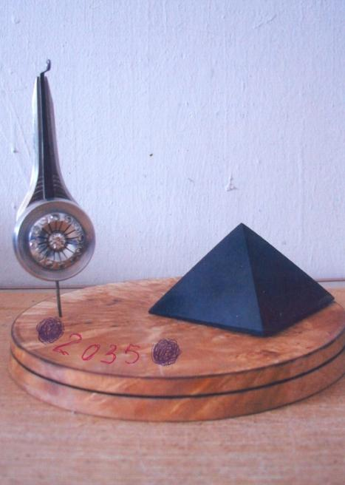

Slide 9
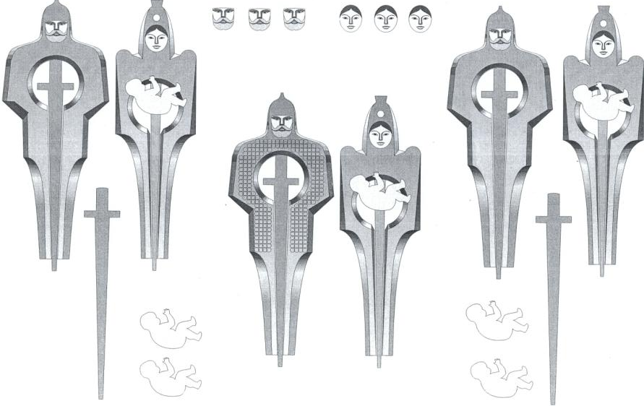
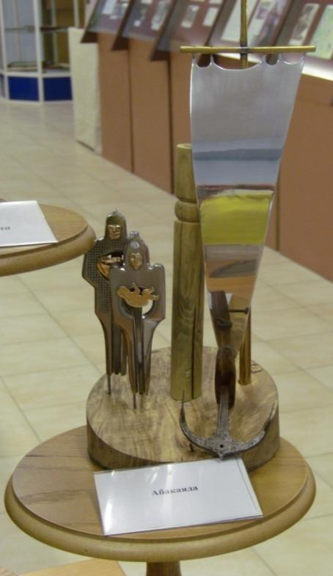
Эскизы изделий

Slide 10
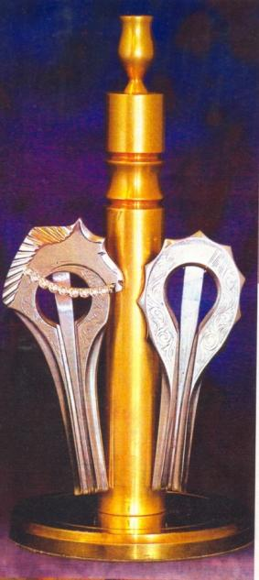
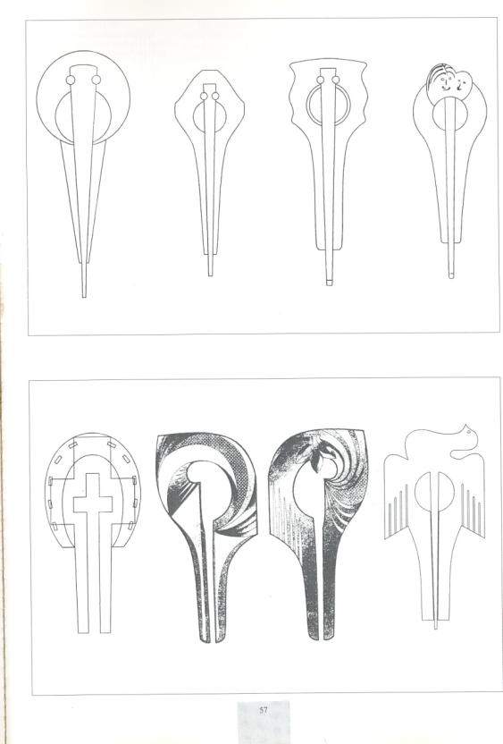
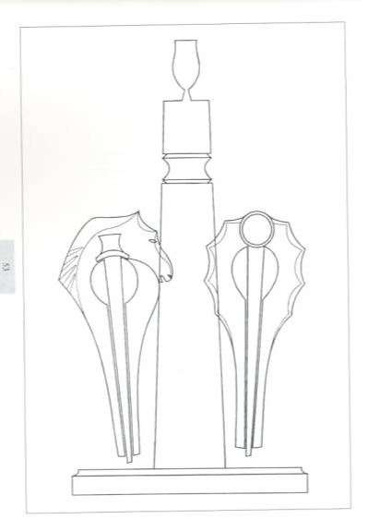
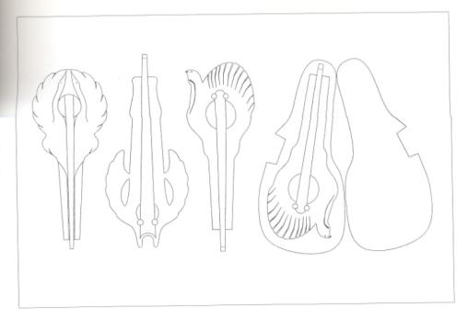

Slide 11
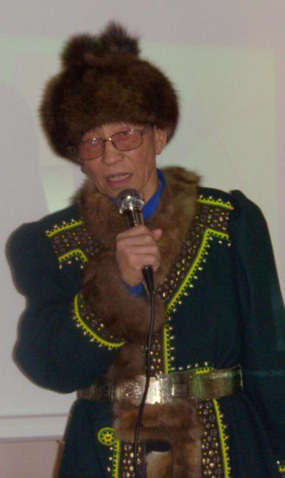
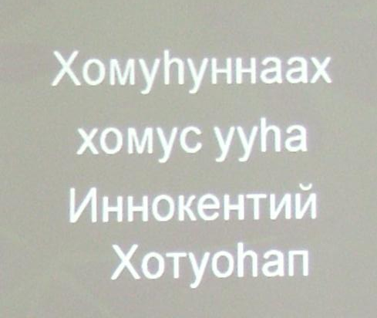
На выставочной галерее Союза художников РС(Я) «Ургэл» г.Якутск 16.02.2008 г.

Slide 12
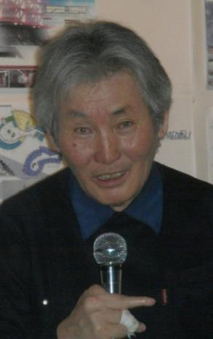
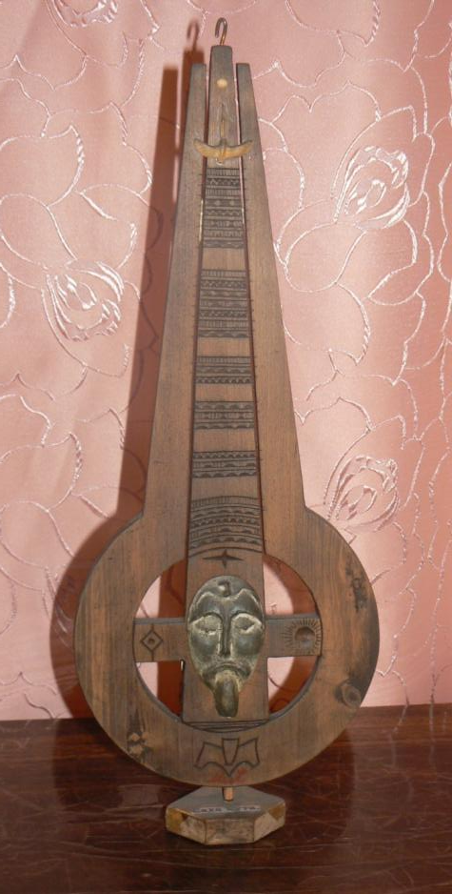
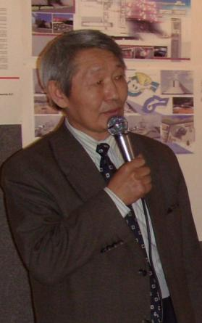
Монастырев И.И. – духовный наставник и друг, создавший талисман-оберег для народного мастера
Иванов В.П – соратник и друг, руководитель, создавший условия для творческой работы мастера

Slide 13
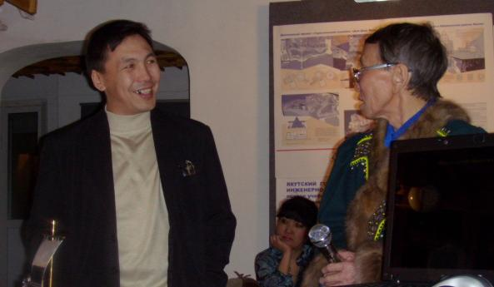
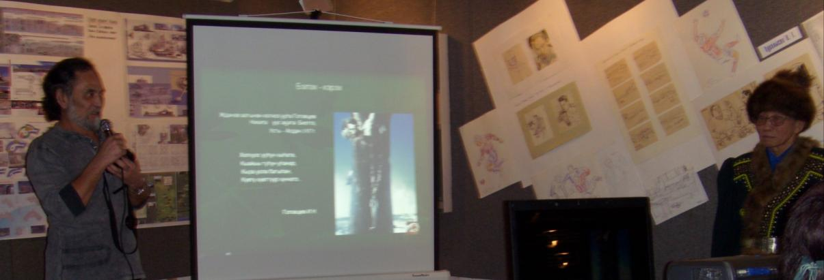
Манжуров А.Н. –ювелир-художник, производящий ювелирную обработку изделий
Петров Г.Г. - художник-дизайнер,
создающий художественный образ изделий

Slide 14
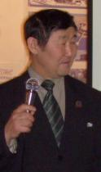
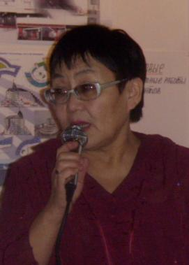
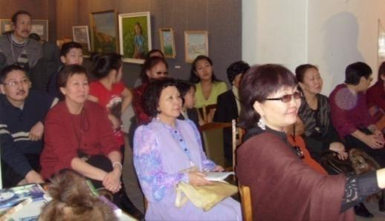
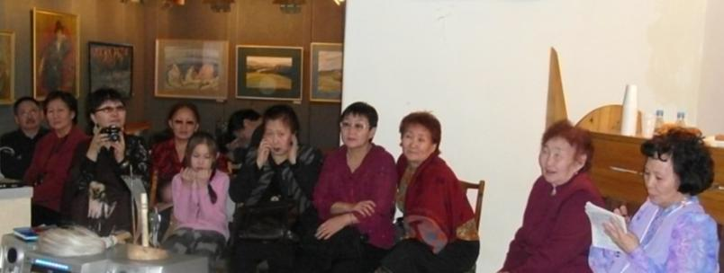
Шишигин С.С.–
мастер-импровизатор мирового класса, друг и единомышленник
Данилова М.И.–
участница Всероссийского телепроекта «Минута славы» сыгравшая на авторском хомусе Готовцева И.Н.

Slide 15
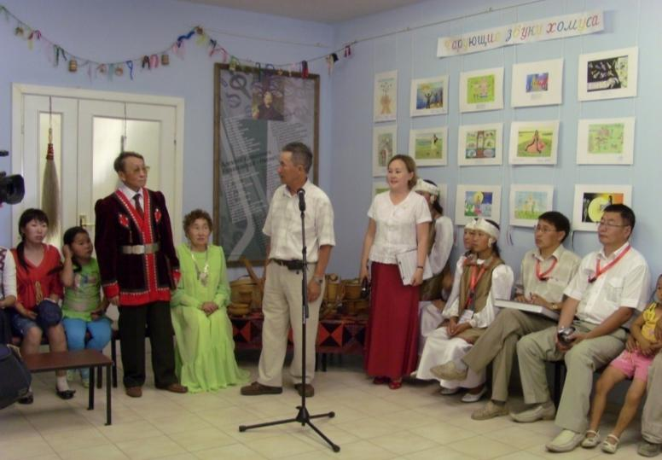
На выставке в центре и музее хомуса г.Якутск 8.07.2008 г.

Slide 16
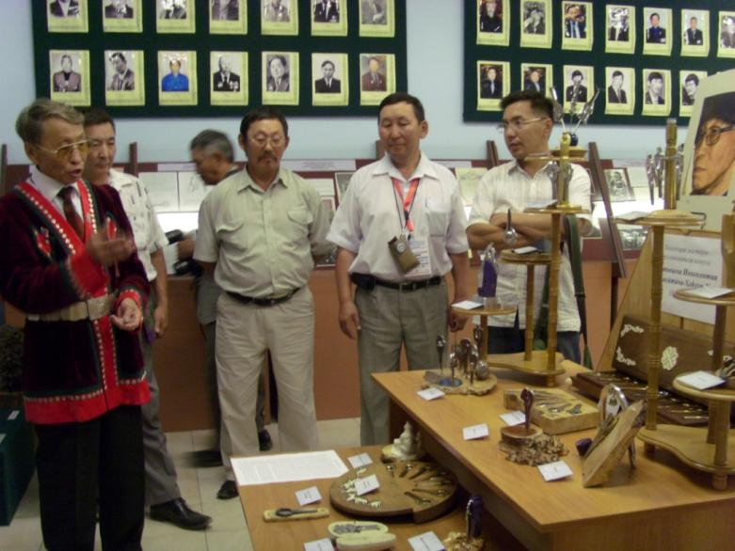
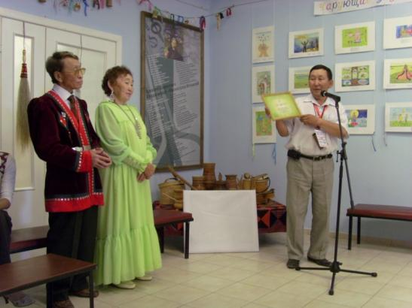
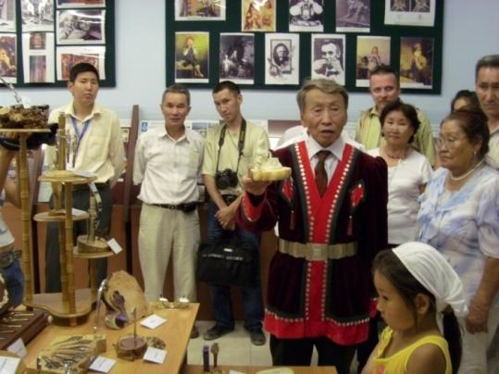
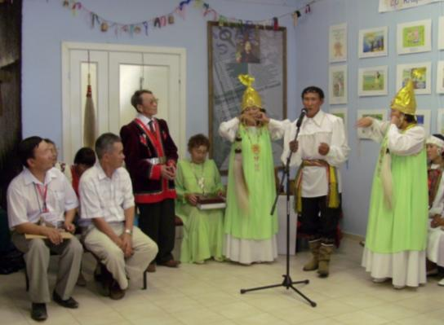

Slide 17
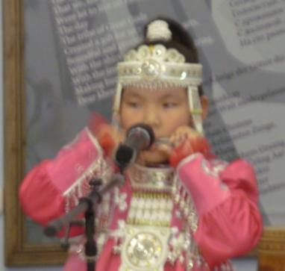
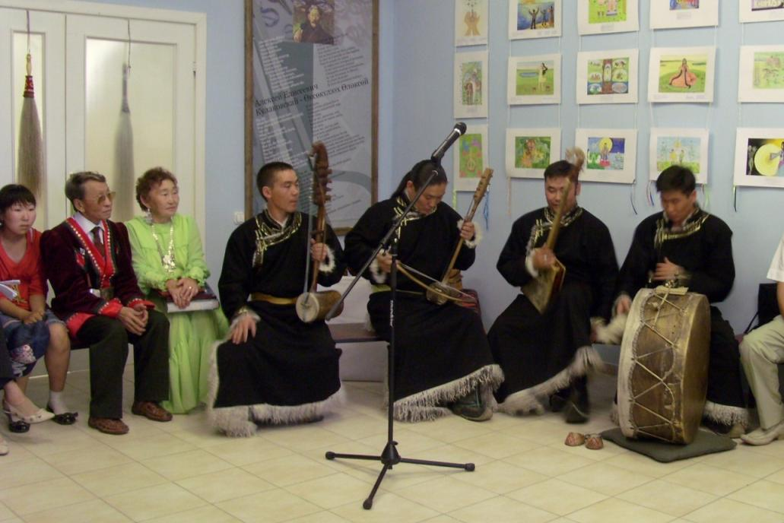
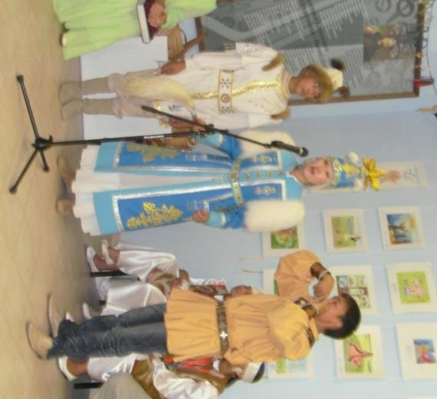
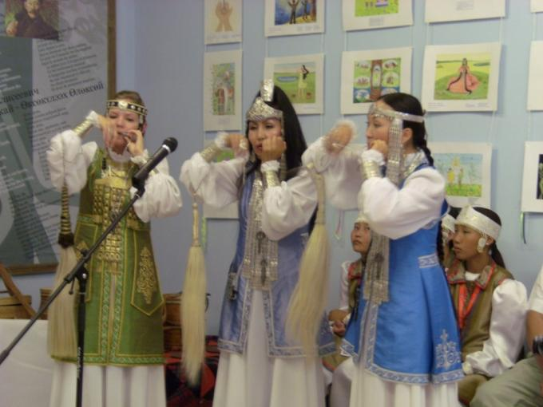
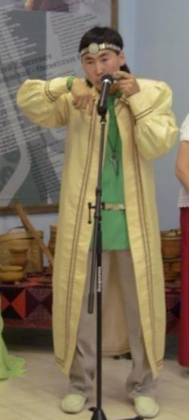

Slide 18
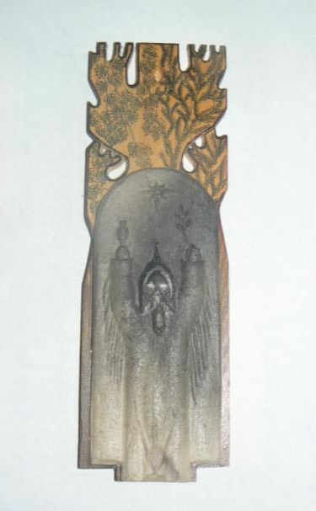
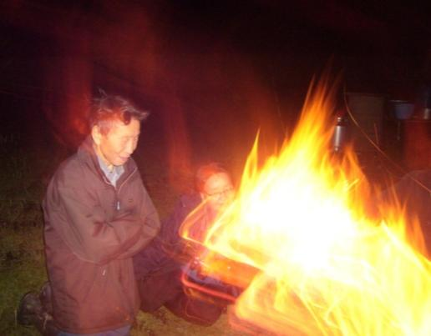
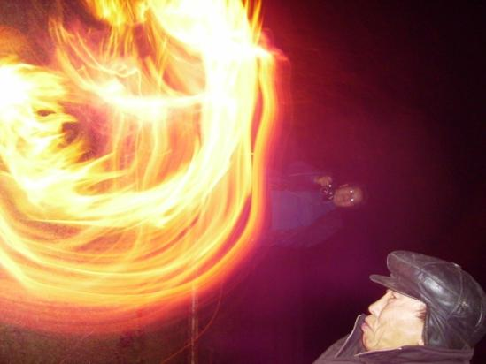
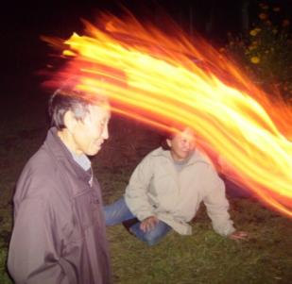
Иннокентий Никитич – человек редкостной работоспособности и целеустремленности. Активный сторонник здорового образа жизни. Занимается закаливанием организма, дыхательной гимнастикой.
Разговор с духом Огня – Аал Уот иччитэ

Slide 19
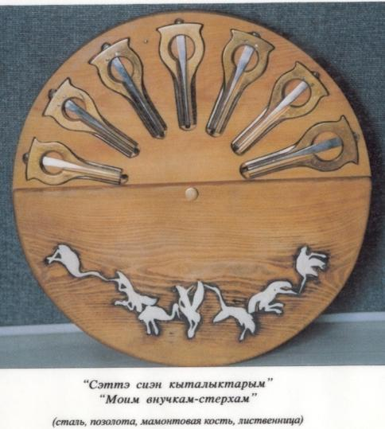
Семья
Иннокентий Никитич
с женой Матреной Алексеевной воспитали дочь и четверо сыновей, имеют 9 внучек.

Slide 20
Контакты
Дом. адрес: РС(Я) Намский улус с.Намцы, ул.Н.Рыкунова, 2
Дом.тел.: 8 (41162) 42-212
Сотовый тел.: 89244683571
Информация о деятельности на сайте: http://www.komus.ru

